Slide 1

ADMINISTRAÇÃO DE EMPRESAS
Aula 4 – Teorias da Administração – Parte III
Profª: Cíntia Machado de Oliveira
cintia.oliveira@cefet-rj.br

Slide 2
Teoria da Contingência
Ênfase no ambiente e na tecnologia
A abordagem contingencial, também chamada teoria situacional, foi desenvolvida por administradores, consultores e pesquisadores que tentaram aplicar os conceitos das principais escolas a situações reais. Sua origem está relacionada às questões da incerteza.
Foco:
Compreender as ações entre os subsistemas organizacionais e dentro deles, bem como entre a organização, o ambiente e a tecnologia e definir padrões de relações.
A abordagem contingencial diz que não há nada de absoluto nas organizações ou na teoria administrativa. Tudo é relativo, tudo depende.
Profª Cíntia Machado de Oliveira
Administração de Empresas – Aula 4
02/24

Slide 3

Teoria da Contingência
Fonte: https://www.youtube.com/watch?v=GzI8tkG0IQ8
Profª Cíntia Machado de Oliveira
Administração de Empresas – Aula 4
11/24

Slide 4
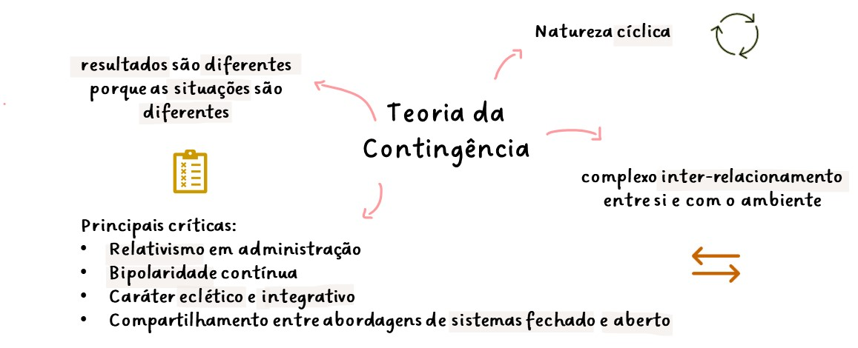
Teoria da Contingência
Profª Cíntia Machado de Oliveira
Administração de Empresas – Aula 4
10/24

Slide 5
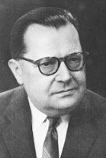
Teoria Sistêmica
Ênfase na tecnologia e competitividade
Também conhecida como Teoria Geral de Sistemas, é uma abordagem que junta diversas ciências, com destaque para matemática, cibernética e sistemas.
Foco:
Produzir teorias e formulações conceituais que possam criar condições de aplicação na realidade empírica.
Derivada da evolução dos conceitos dos estruturalistas e é uma das escolas que sofre menos críticas, pois está alinhada com o pensamento e o modelo capitalista.
Fonte: https://sites.google.com/site/professorcleversonmello/biografia/ludwig-von-bertalanffy
Profª Cíntia Machado de Oliveira
Administração de Empresas – Aula 4
12/24

Slide 6

Teoria Sistêmica
Fonte: https://www.youtube.com/watch?v=TlwpY5pHveM
Profª Cíntia Machado de Oliveira
Administração de Empresas – Aula 4
18/24

Slide 7
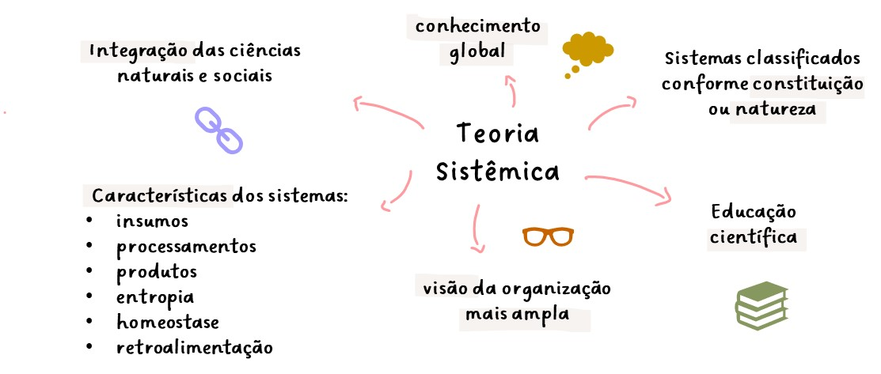
Teoria Sistêmica
Profª Cíntia Machado de Oliveira
Administração de Empresas – Aula 4
17/24

Slide 8

Exercícios
1. (SELECON - 2021 - EMGEPRON - Analista de Recursos Humanos) O desenho de cargos que apresenta a abordagem mais ampla e complexa por considerar as variáveis pessoas, tarefas e estrutura da organização simultaneamente; sendo dinâmico, uma vez que descarta a presunção de estabilidade dos objetivos e processos organizacionais e, portanto, mutável em decorrência do desenvolvimento tecnológico da tarefa, relaciona-se ao modelo:
(a) clássico
(b) tradicional
(c) humanístico
(d) contingencial
Profª Cíntia Machado de Oliveira
Administração de Empresas – Aula 4
19/24

Slide 9
Exercícios
2. (FGV - 2009 - SAD-PE - Analista em Gestão Administrativa) De acordo com a Teoria das Contingências, há dois tipos de sistemas organizacionais: mecanicistas e orgânicos. A esse respeito, analise as afirmativas a seguir:
I. A rigidez é uma característica dos sistemas mecanicistas.
II. A previsibilidade é uma característica dos sistemas orgânicos.
III. O ambiente estável é uma característica dos sistemas orgânicos.
Assinale:
(a) se somente a afirmativa I estiver correta.
(b) se somente a afirmativa II estiver correta.
(c) se somente a afirmativa III estiver correta.
(d) se somente as afirmativas I e II estiverem corretas.
(e) se somente as afirmativas I e III estiverem corretas.
Profª Cíntia Machado de Oliveira
Administração de Empresas – Aula 4
20/24

Slide 10
Exercícios
3. (FGV - 2021 - IMBEL - Supervisor - Administrador - Reaplicação) O sistema aberto ajusta-se, recorrentemente, às mudanças do ambiente externo visando manter seu equilíbrio e evitar sua morte ou destruição.
O conceito associado à essa capacidade de manutenção de equilíbrio do sistema é chamado de:
(a) equifinalidade.
(b) diferenciação.
(c) exportação.
(d) homeostase.
(e) holismo.
Profª Cíntia Machado de Oliveira
Administração de Empresas – Aula 4
21/24

Slide 11
Atividade da aula 4
Estudo de Caso – Mc Donald's
Profª Cíntia Machado de Oliveira
Administração de Empresas – Aula 3
26/28

Slide 12
Destaques da Aula 4
Conhecer sobre os principais idealizadores da Teoria da Contingência e suas principais contribuições;
Diferenciar organizações mecanicistas e organizações orgânicas;
Identificar o que é um ambiente geral e um ambiente tarefa;
Reconhecer quais são os pressupostos básicos da Teoria Sistêmica; e
Aprender sobre as características e tipos de sistemas.
Profª Cíntia Machado de Oliveira
Administração de Empresas – Aula 4
22/24

Slide 13
Sugestões para Estudos
Souza, A. C. A.; Moura, A. A. F.; Cabral, A. C. A; Santos, S. M. (2013). A teoria da contingência e suas implicações para a estratégia em empresas inovadoras incubadas. In: XXXIII Encontro Nacional de Engenharia de Produção. Salvador, BA, Brasil.
Silva, A. P.; Santos, J. C.; Konrad, M. R. (2016). Teoria geral dos sistemas: Diferencial organizacional que viabiliza o pleno entendimento da empresa. Educação, Gestão e Sociedade: revista da Faculdade Eça de Queirós, v. 6, n. 22.
Profª Cíntia Machado de Oliveira
Administração de Empresas – Aula 4
23/24

Slide 14
Referências
Barreto, João Marcelo. Introdução à Administração / João Marcelo Barreto. - Salvador: UFBA, Faculdade de Ciências Contábeis, Superintendência de Educação a Distância, 2017.
Chiavenato, Idalberto. Introdução à teoria geral da administração: uma visão abrangente da moderna administração das organizações / Idalberto Chiavenato - 7. ed. rev. e atual. - Rio de Janeiro: Elsevier, 2003.
de Carvalho, Lucia Maria Gadelha. Introdução à teoria geral da administração. Caderno pedagógico para o curso técnico em administração. Universidade Estadual de Maringá, 2008.
De Souza, Cristina Gomes. Iniciando o estudo de Administração; A evolução das teorias de administração – Parte I. Caderno pedagógico para a disciplina de Administração, Fundação CEDERJ.
Richter, Rosana e Vicenzi, Tulio Kléber. Fundamentos e Teoria Organizacional. Livro Digital. Uniasselvi, 2022.
Rossés, Gustavo Fontinelli. Introdução à administração / Gustavo Fontinelli Rossés. – Santa Maria, RS : Universidade Federal de Santa Maria, Colégio Técnico Industrial de Santa Maria : Rede e-Tec Brasil, 2014. 112 p.
Profª Cíntia Machado de Oliveira
Administração de Empresas – Aula 4
24/24

